Slide 1


The Collector小程序
总结评审
小组名：Grateful Dead
壮烈成仁
小组成员：周磊（组长）、
唐敏敏、许涛、杨际迁

Slide 2
目录
CONTENT
项目介绍
可行性分析
需求分析
总体设计
详细设计
实现
PART ONE
PART TWO
PART THREE
PART FOUR
PART FIVE
PART SIX

Slide 3
项目介绍
PART ONE

Slide 4
背景
因为现在的新闻、资讯APP多得如春笋一般，虽然各个公司都有自己的不同侧重点的推荐阅读内容，但是要是想在碎片化时间内广泛阅读大量的不同领域的热点资讯，就不得不打开不同的APP。这降低了使用者的阅读效率和积极程度。
目的
我们小组希望能做出一款能够在不占用你太多时间的前提下能够使你进步的热点资讯集合软件。此款APP能够从不同的平台上将各类热点咨询搜集起来，统一展示用户。因此我们将其命名为“Collector”。
面向人群
喜欢资讯的人群，例如大学生、工作人士等

Slide 5
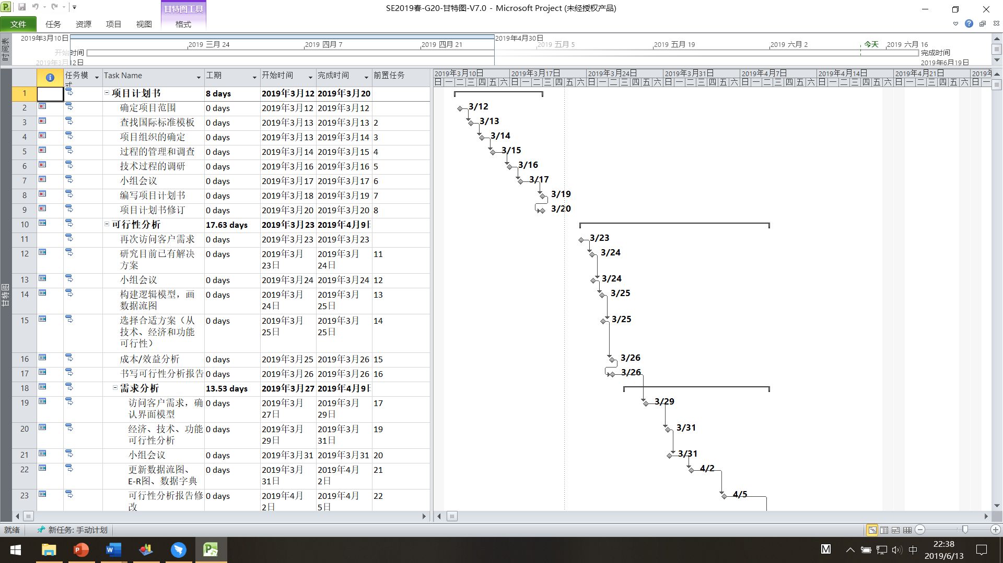
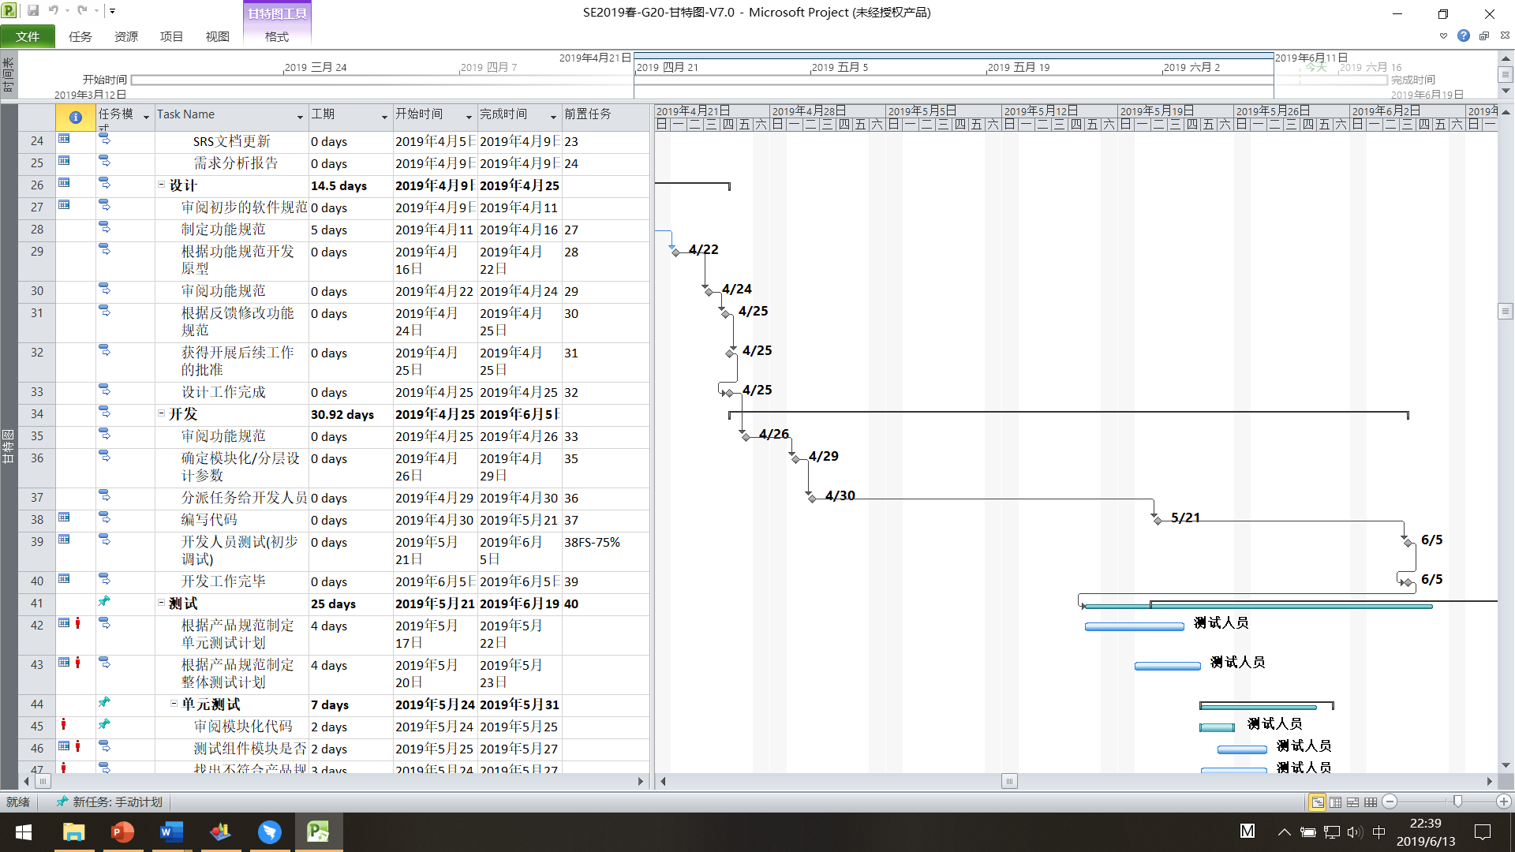
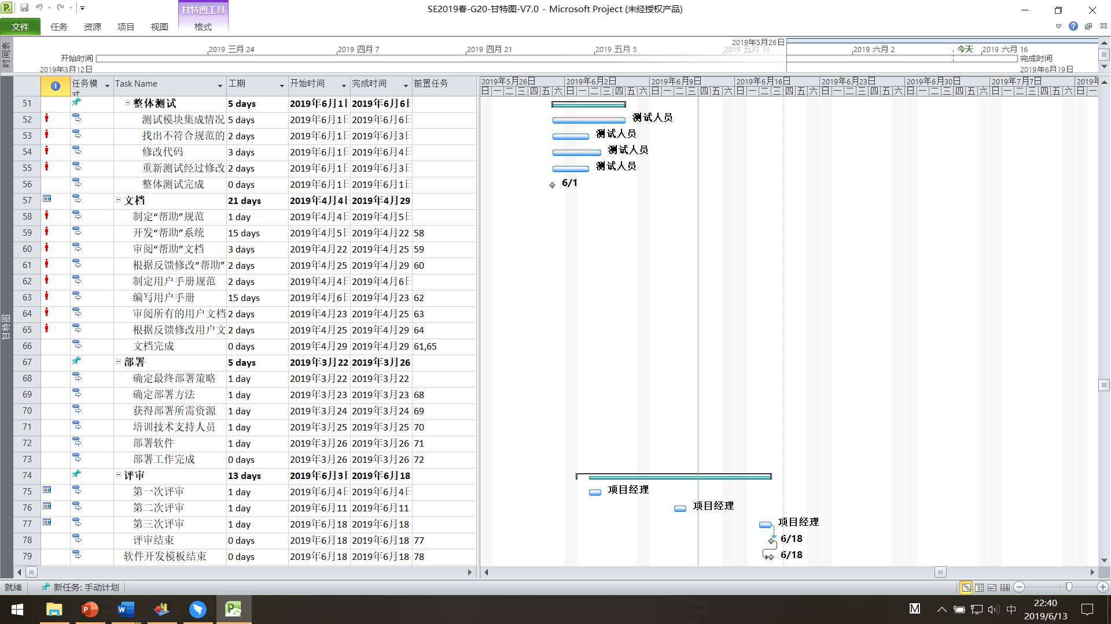
甘特图

Slide 6
可行性分析
PART TWO

Slide 7
前端技术可行性
系统分成前后端，前端是微信小程序的开发，小程序基于HTML5，同时有微信自带的框架MINA，微信的开发者文档将是我们学习的一大利器，同时其拥有成熟的开发者社区，我们对此还是充满信心。
后端技术可行性
系统的后端上运行NODE.JS，NGINX和MYSQL，使用阿里云。微信小程序也提供了高度封装好的api，减少了网络问题的发生。网上能够参考的优秀教程和源码丰富。我们可以进行大量的学习。
经济可行性
这个系统没有经济效益，而且网络上并没有类似于该项目的完整源码，所以不同的模块所需的技术要分开学，而且相应负责的同学要保持密切的共同，才能实现项目的基本功能，开发这个小程序，我们主要是想让用户在休息和放松时使用。

Slide 8
需求分析
PART THREE

Slide 9
用户类别
管理员
各类资讯爱好者
四名小组成员
用户代表
杨枨老师（关键用户）
周同学 软工1703班同学
郑同学 计算机专业同学

Slide 10
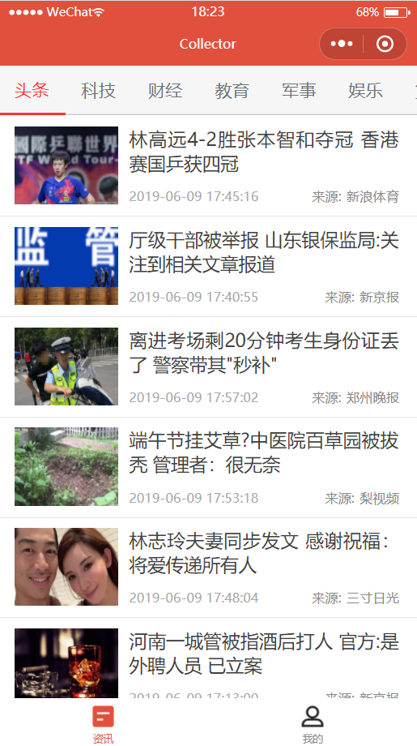
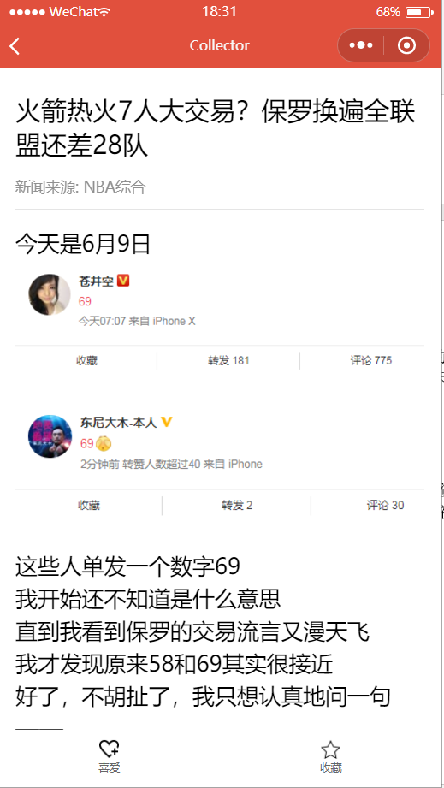
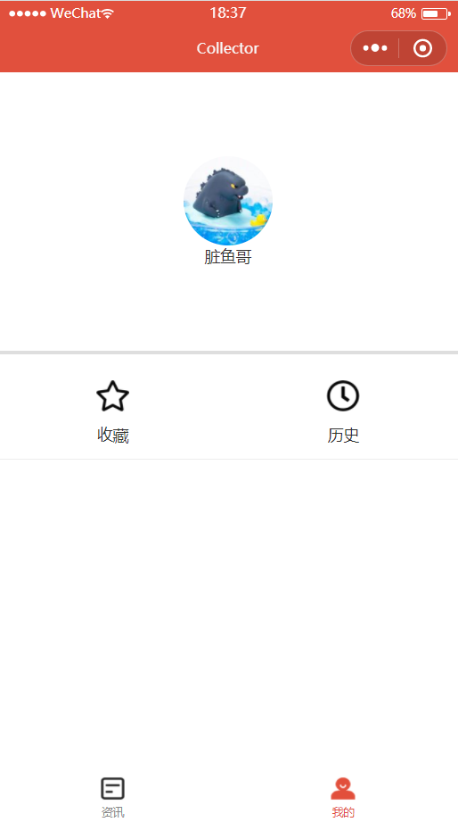
界面原型
墨刀链接：
https://org.modao.cc/app/f2be5b741d4668d75bfd5821c2b9b92ad07d1b60
首页
资讯页面
我的页面

Slide 11
用户反馈&修改
我们在完成界面原型后，将原型展示给用户代表。
收集用户代表的反馈，并对原型做出修改。
杨老师的需求
对杨老师需求的完成
能否增加“分类”功能，推送不同分类的资讯
在首页顶部增加了分类标签，点击后可查看不同分类的资讯
周同学的反馈
郑同学的反馈
提供的分类可多样一些（已达成）
基本功能较为满意，界面可略作美化（已达成）

Slide 12
数据字典
数据结构卡片编号：1 数据结构名称：资讯内容 别名：原新闻
说明：调用API取到的数据。 原新闻 = 新闻ID + 源地址 + 源来源 + 新闻时间 + 保存时间 | 有关数据流/数据储存： 从网上调用的api信息 信息容量：10000条
数据结构卡片编号：2 数据结构名称：喜欢的新闻 别名：我的喜欢表
说明：这是用户点击“喜欢”按钮时产生的数据。 喜欢信息 = 喜欢的时间 + 用户id + 新闻的id | 有关数据流/数据储存： 从用户接口到「我的喜欢表」 信息容量：10000条
数据结构卡片编号：3 数据结构名称：收藏的新闻 别名：
说明：这是用户每次浏览新闻时产生的数据 收藏记录 = 用户id + 收藏时间 + 新闻id + 新闻原链接 + 新闻正文 | 有关数据流/数据储存： 从用户接口到「我的收藏表」 信息容量：10000条

Slide 13
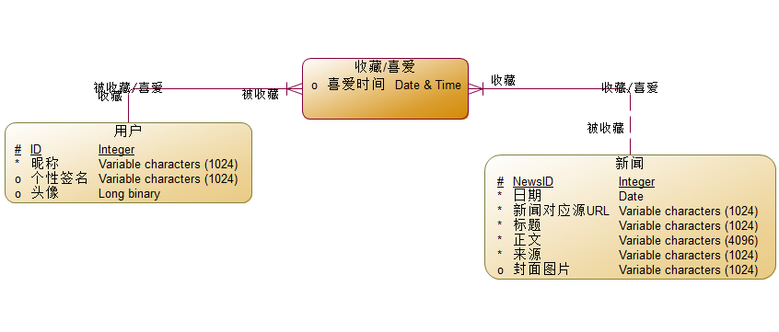
E-R图

Slide 14
总体设计
PART FOUR

Slide 15
详细设计
PART FIVE

Slide 16
数据库设计
有关响应每次输入或查询的数据库行为的设计决策——请求搜索相关ID和标签的资讯的集合，将通过数据库语言在数据库中搜索（提前会建立好索引并定期更新），搜索并返回对应的信息。
关于该数据库应接受的查询或其他输入和它应产生的输出的设计决策——通过Node.js结合HTTP的GET和POST，调用接口
有关数据库/数据文件如何呈现给用户的设计决策——通过前端的设计以一个整洁的布局将资讯展示给用户
有关数据库要提供的可用性、保密性、私密性和运行连续性的层次与类型的设计决策——数据库的登录信息只有组内开发人员知道，并且使用前需在小组内申明理由并获得全员同意。同时给服务器增加一些安全的保障（购买额外的服务），同时每天给服务器的数据库记录进行备份，选择的阿里云的主机运行较为稳定且广受好评
有关备份与恢复的设计决策，包括数据与处理分布策略、备份与恢复期间所允许的动作、对例如音像等新技术或非标准技术的特殊考虑

Slide 17
实现
PART SIX

Slide 18
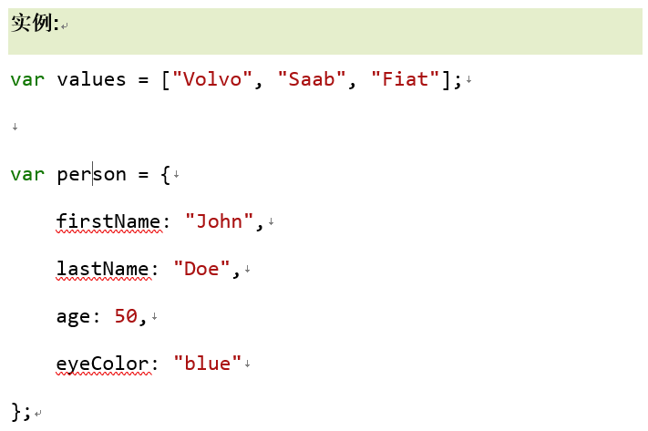
代码规范（案例）
例表：
bool(BOOL) 用b开头 bIsParent
byte(BYTE) 用by开头 byFlag
short(int) 用n开头 nStepCount
long(LONG) 用l开头 lSum
char(CHAR) 用c开头 cCount
float(FLOAT) 用f开头 fAvg
double(DOUBLE) 用d开头 dDeta
void(VOID) 用v开头 vVariant
unsigned int（WORD） 用w开头 wCount
unsigned long(DWORD) 用dw开头 dwBroad
HANDLE（HINSTANCE） 用h开头 hHandle
DWORD 用dw开头 dwWord
LPCSTR(LPCTSTR) 用str开头 strString
用0结尾的字符串 用sz开头 szFileName

Slide 19
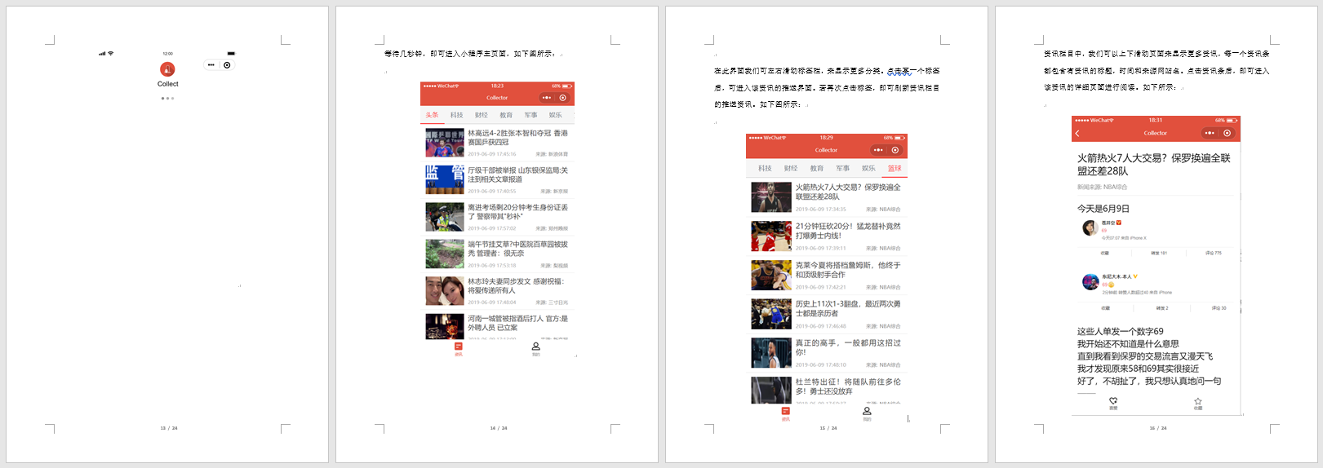
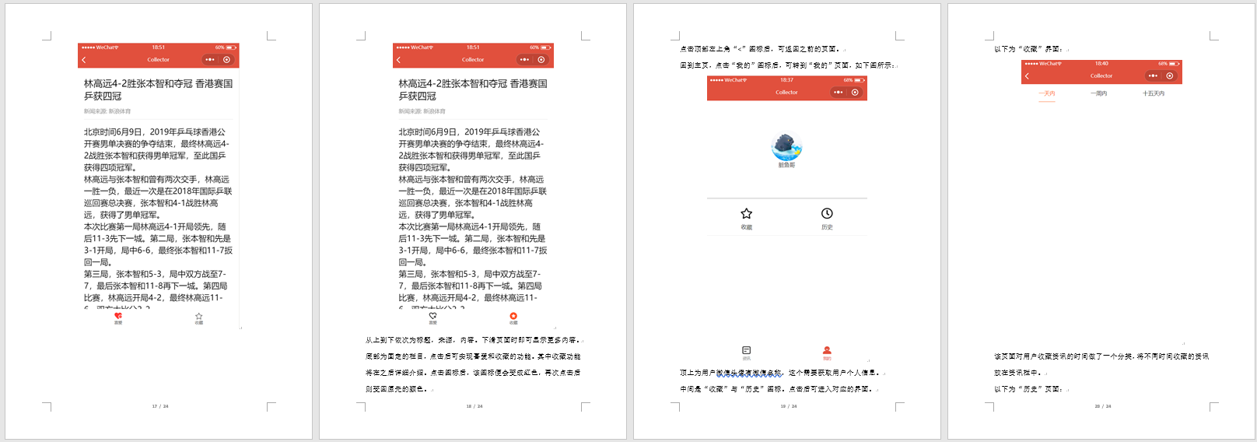
用户手册（部分截图）

Slide 20
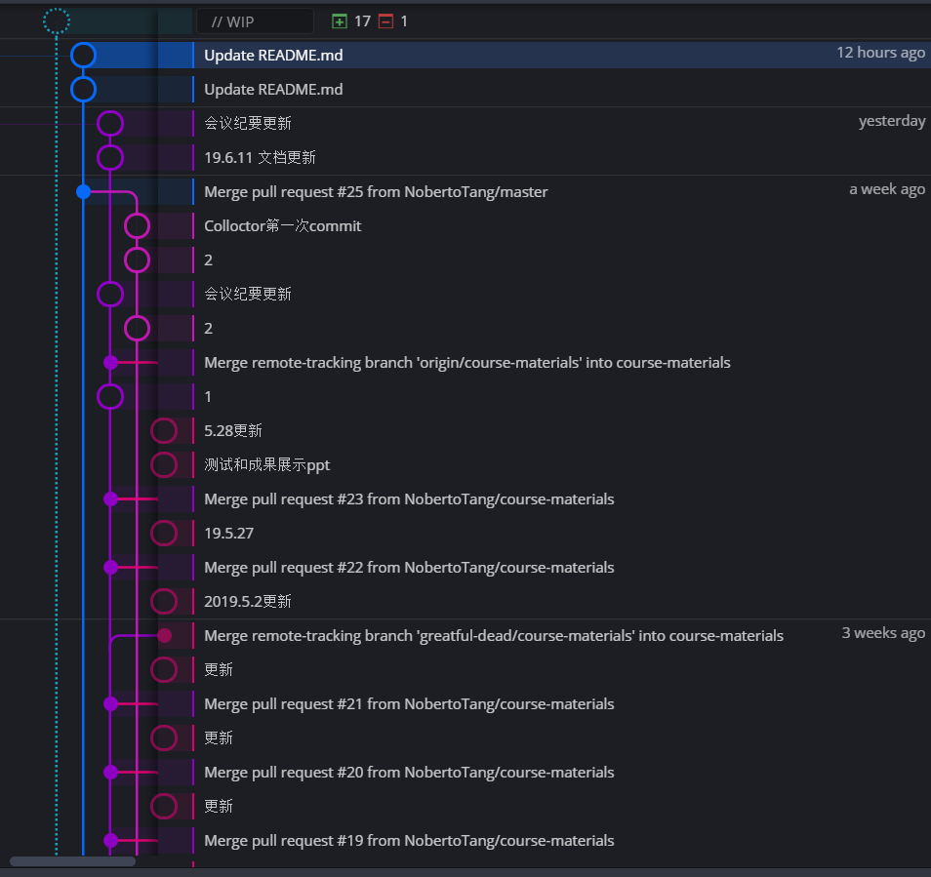
GitKarken部分截图

Slide 21
程序清单
后端
文件夹：API
详细内容： admin-api.js general.js home-api.js index-api.js user-api.js
数据 | 主要内容
admin-api.js | 用来制作管理员的内容
home-api | 显示主页及其功能函数
index-api.js | 详细咨询的页面以及功能函数
user-api.js | 用户信息及其功能函数
前端（例子）
app.js:
定义了前端页面的初始化，全局变量的初始化
app.json：
各个页面的路径
app.wxss:
初始化样式
Project.config.json:
工具自动生成的配置文件
文件夹：主文件夹
详细内容： app.js mongoose.js
数据 | 主要内容
app.js | 主函数模块
mongoose.js | 连接数据库功能模块

Slide 22
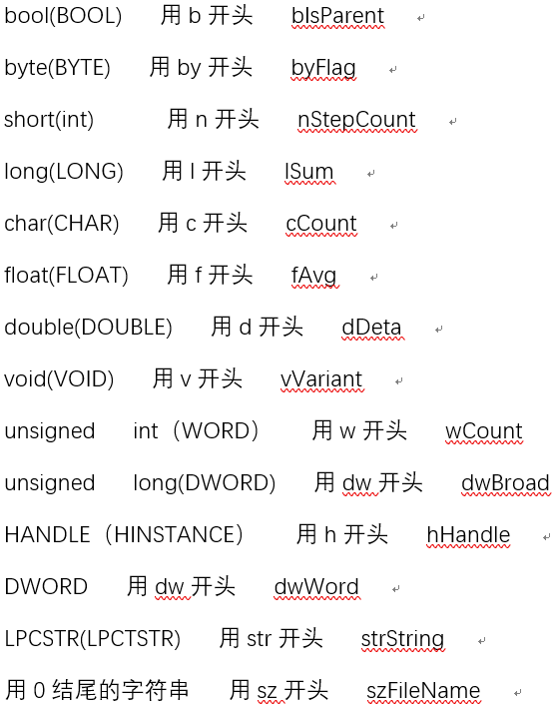
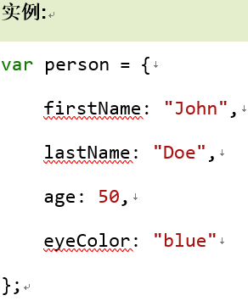
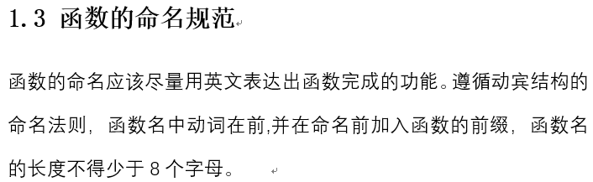
代码规范（案例）
匈牙利
法则

Slide 23
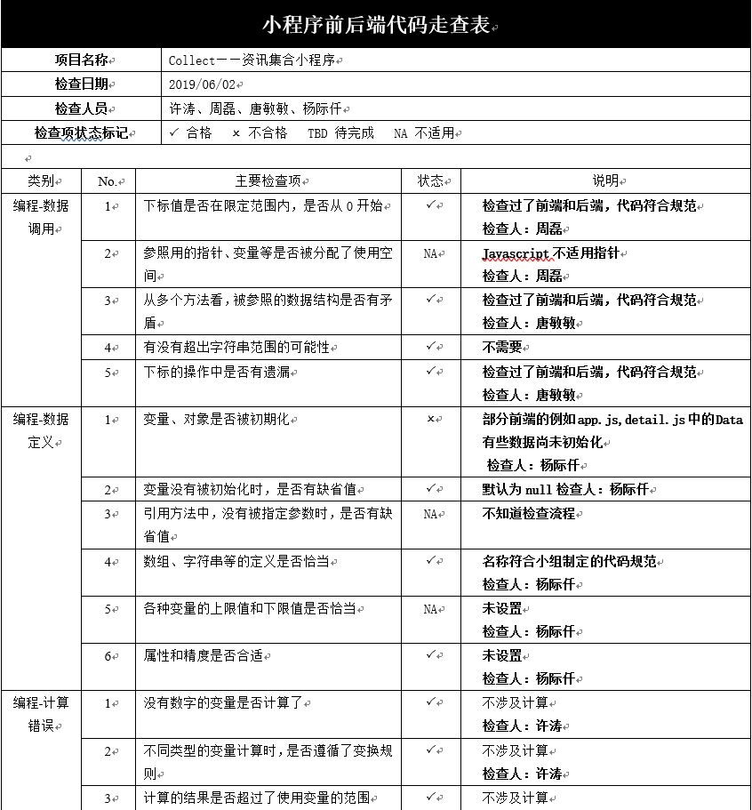
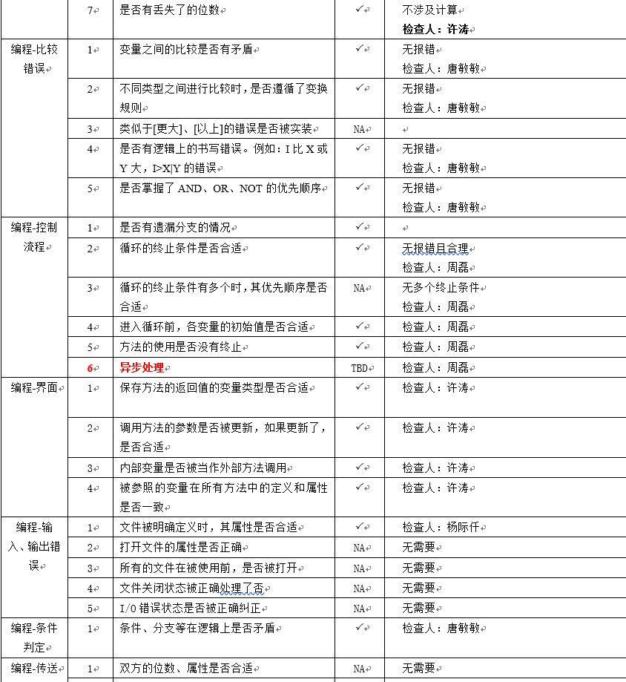
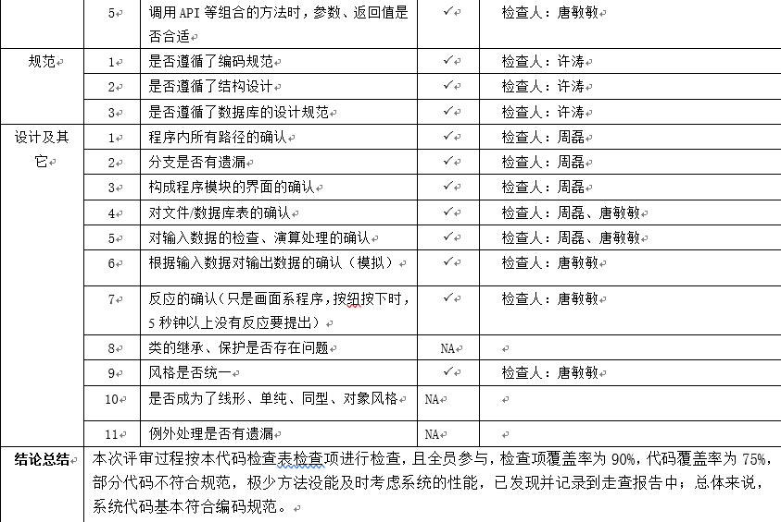
代码走查

Slide 24
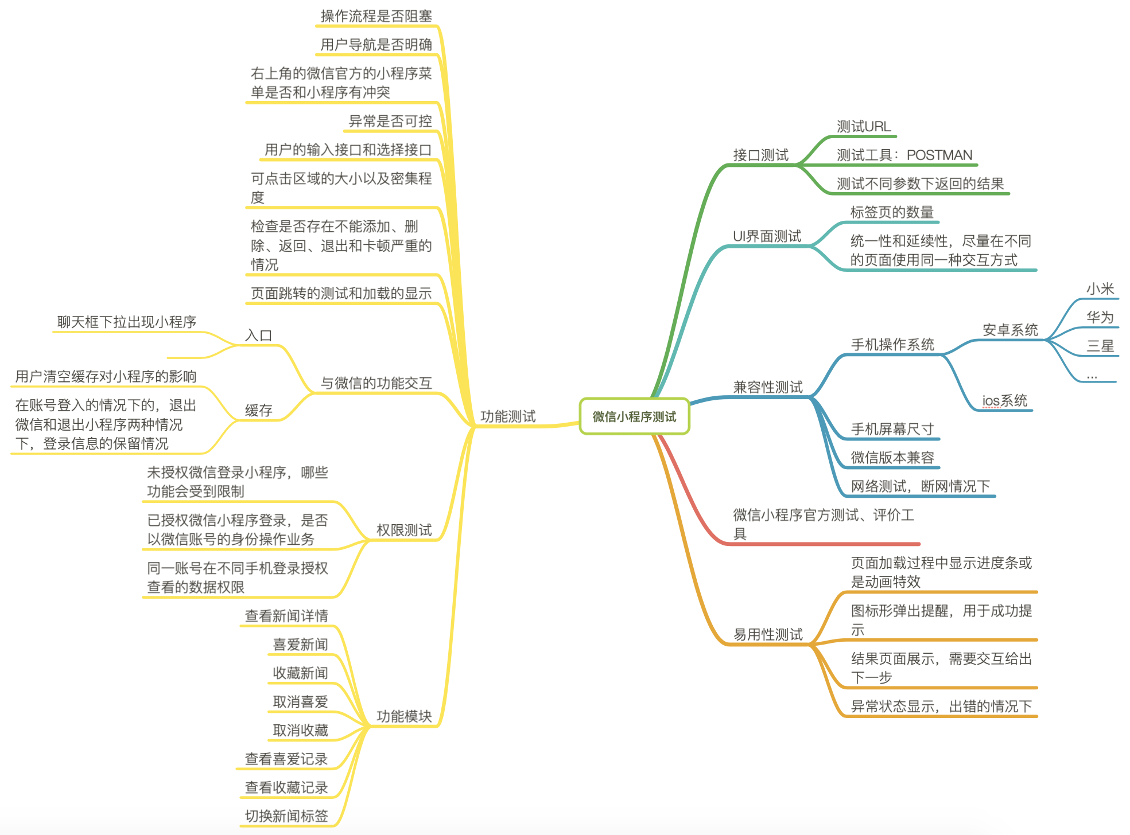
小程序测试

Slide 25
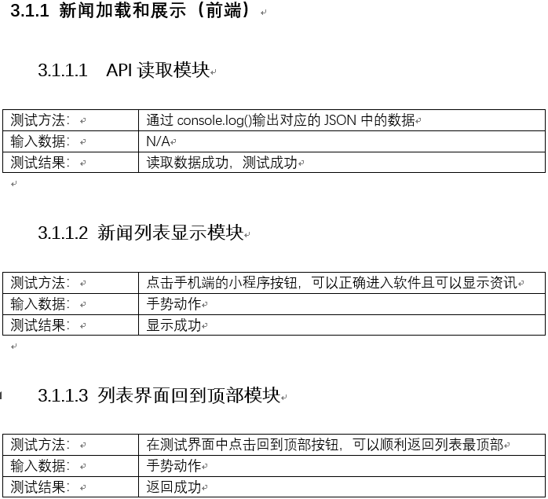
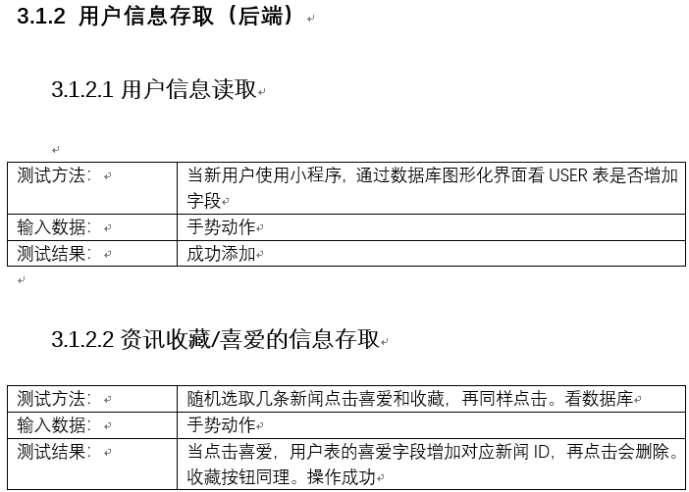
单元测试（案例）

Slide 26
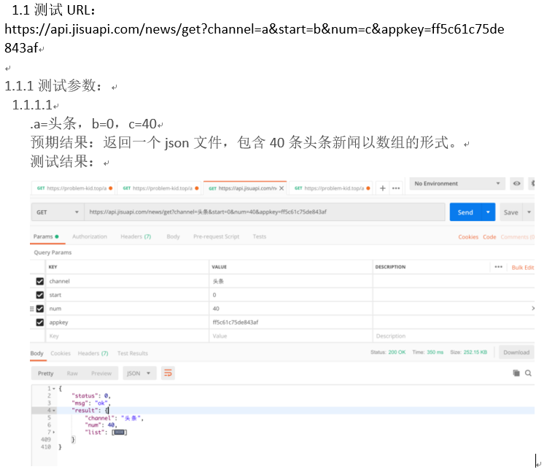
接口测试
测试工具：Postman

Slide 27
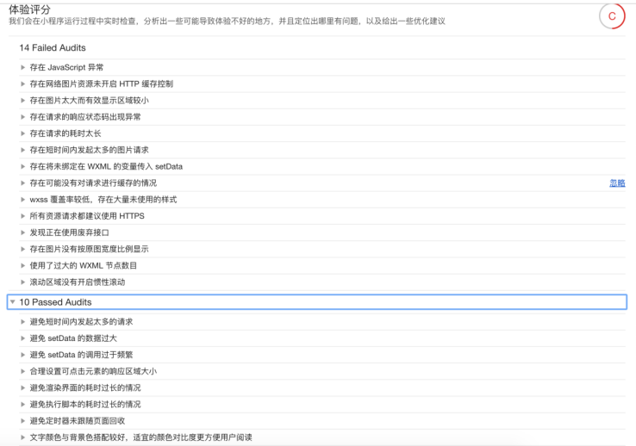
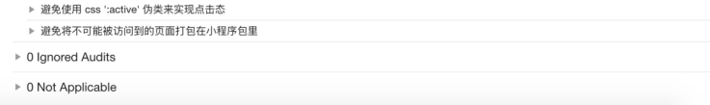
小程序官方测试工具
人工操作得出的测试结果

Slide 28
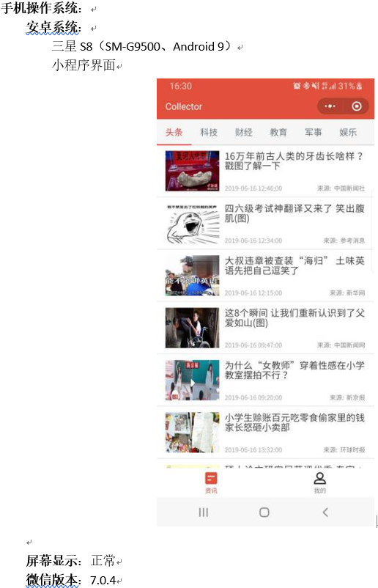
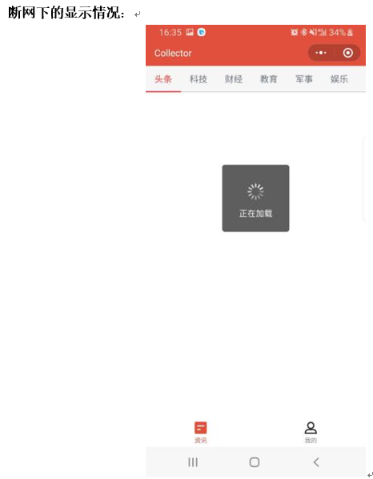
兼容性测试

Slide 29
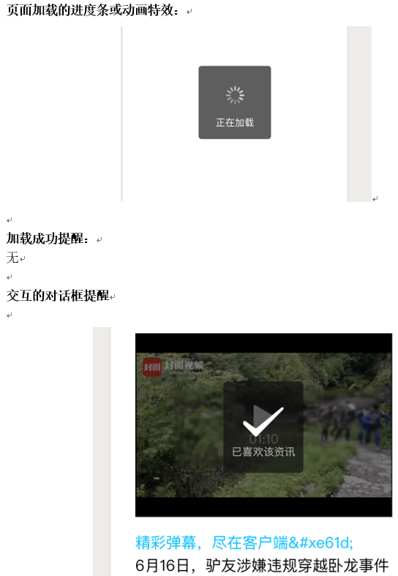
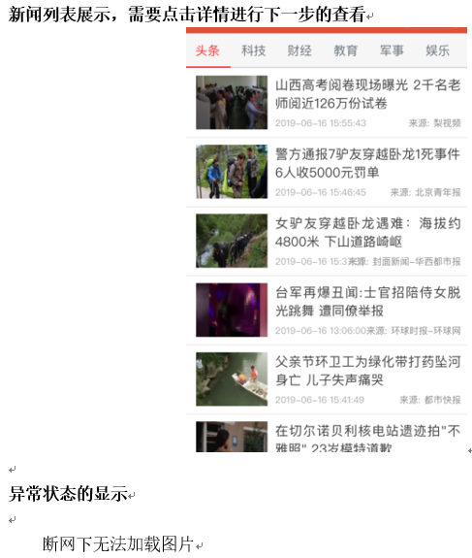
易用性测试

Slide 30
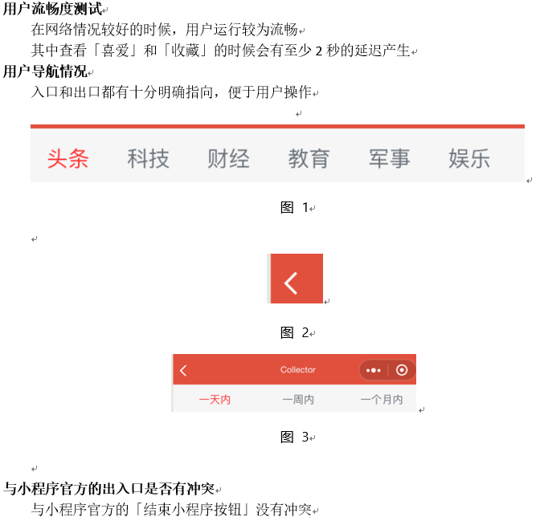
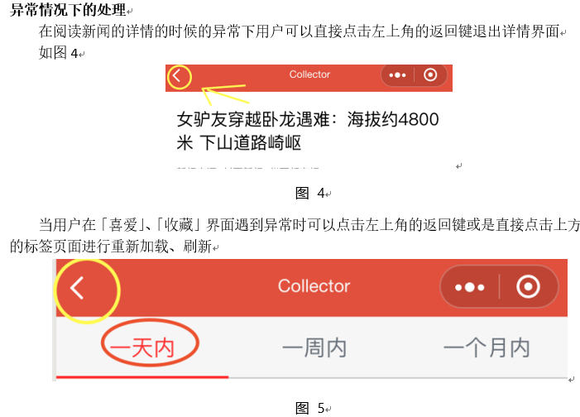
功能测试

Slide 31
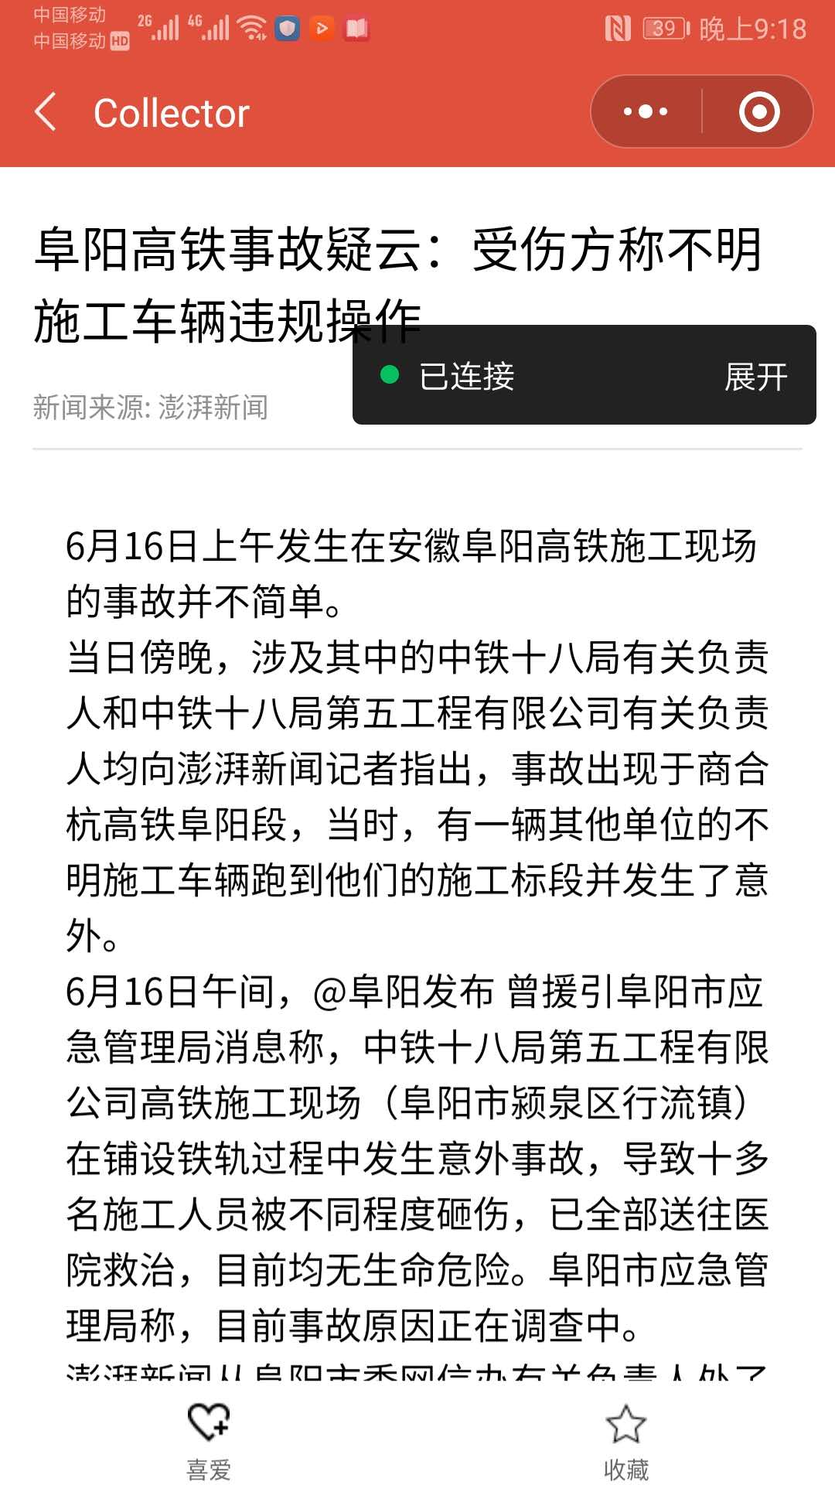
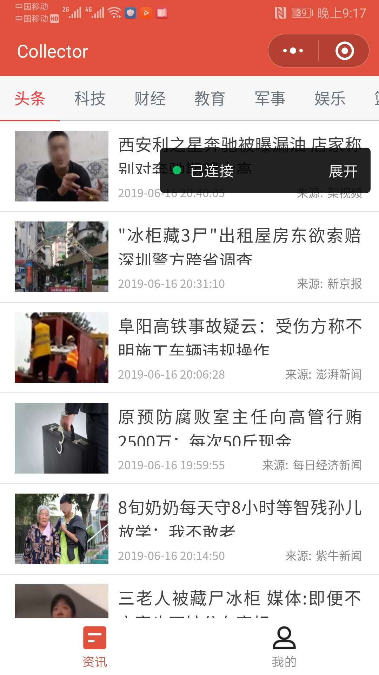
用户测试

Slide 32
参考资料
https://www.cnblogs.com/muzipaopao/archive/2019/05/21/10898016.html
《软件工程导论》（第6版）张海藩、牟永敏
《微信小程序开发者文档》

Slide 33
组员 | 分工
周磊
唐敏敏
许涛
杨际迁
组员 | 组长评分（60%） | 组员互评(40%) | 总评分
周磊
唐敏敏
许涛
杨际迁

Slide 34
THANK YOU FOR WATCHING
PPT模板下载：www.1ppt.com/moban/ 行业PPT模板：www.1ppt.com/hangye/
节日PPT模板：www.1ppt.com/jieri/ PPT素材下载：www.1ppt.com/sucai/
PPT背景图片：www.1ppt.com/beijing/ PPT图表下载：www.1ppt.com/tubiao/
优秀PPT下载：www.1ppt.com/xiazai/ PPT教程： www.1ppt.com/powerpoint/
Word教程： www.1ppt.com/word/ Excel教程：www.1ppt.com/excel/
资料下载：www.1ppt.com/ziliao/ PPT课件下载：www.1ppt.com/kejian/
范文下载：www.1ppt.com/fanwen/ 试卷下载：www.1ppt.com/shiti/
教案下载：www.1ppt.com/jiaoan/
字体下载：www.1ppt.com/ziti/

